Slide 1
ỦY BAN NHÂN DÂN QUẬN LONG BIÊN
TRƯỜNG TIỂU HỌC ÁI MỘ B
MÔN: TOÁN
LỚP 2
BÀI 2: TIA SỐ.
SỐ LIỀN TRƯỚC, SỐ LIỀN SAU (Tiết 1)
.

Slide 2
KHÁM PHÁ

Slide 3
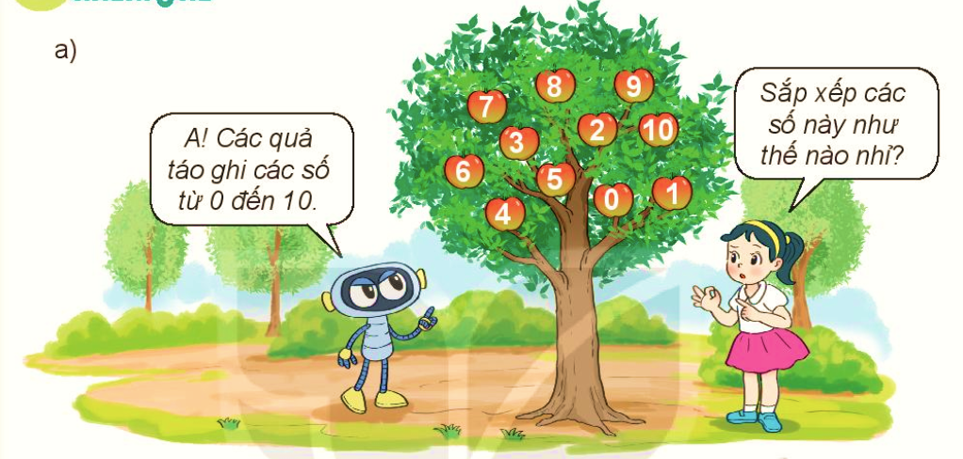
Sắp xếp các số này như thế nào nhỉ?
A! Các quả táo ghi số từ 0 đến 10.

Slide 4
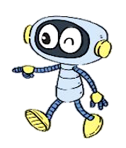
Rô- bốt đã sắp xếp các số theo thứ tự từ bé đến lớn như hình sau:
Đây là tia số.
0
1
2
3
4
5
6
7
8
9
10
Trên tia số:
- Số 0 ở vạch đầu tiên, là số bé nhất.
- Mỗi số lớn hơn các số ở bên trái nó và bé hơn các số ở bên phải nó.

Slide 5
b)
0
1
2
3
4
5
6
7
8
9
10
Số liền trước của 4 là 3.
Số liền sau của 4 là 5.

Slide 6
HOẠT ĐỘNG

Slide 7
1. Số?
a)
0
1
2
3
4
5
6
7
8
9
10
5
?
7
4
?
?
6
?
9
?
b)
10
11
12
3
4
5
6
17
18
9
20
19
?
?
14
?
?
16
13
?
15

Slide 8
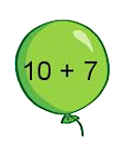
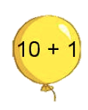
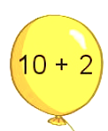
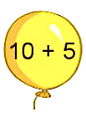
2. Mỗi quả bóng ứng với vạch nào trên tia số?
0
1
2
3
4
5
6
7
8
9
10
11
12
13
14
15
16
17
18

Slide 9
2. Đ, S?
a) Số liền trước của 16 là 15.
Đ
b) Số liền trước của 16 là 17.
S
c) Số liền sau của 18 là 17.
S
d) Số liền sau của 18 là 19.
Đ
e) Số liền trước của 1 là 0.
Đ
g) Số liền sau của 1 là 2.
Đ

Slide 10
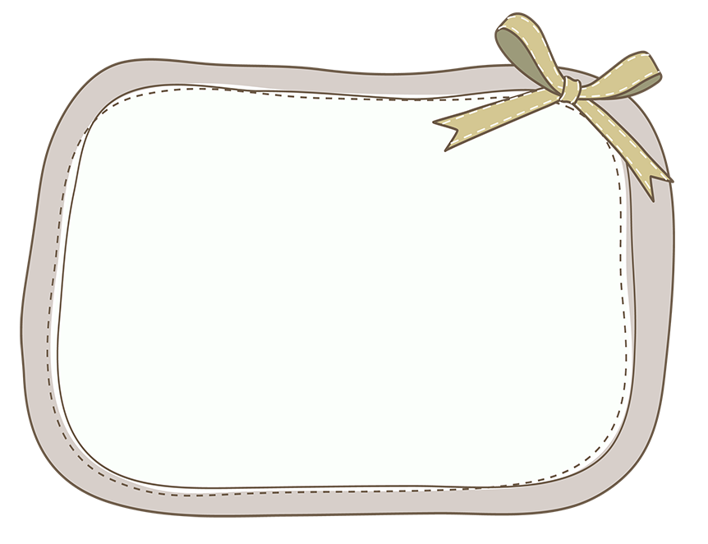
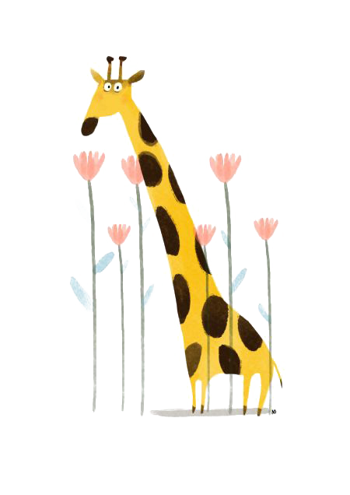
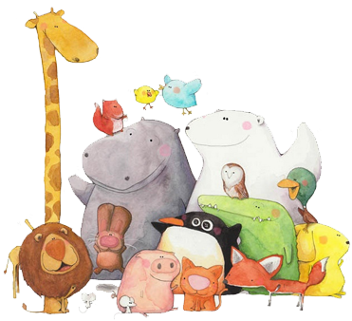
Củng cố
bài học

Slide 11
CHƠI TRỐN TÌM
CÙNG BẠCH TUYẾT VÀ 7 CHÚ LÙN

Slide 12
Số liền trước của 0 là
số nào?
A. 1
B. 2
C. 3
D. Không có
ĐÚNG RỒI

Slide 13
Số liền trước của 50 là số nào?
A. 51
B. 49
C. 48
D. 60
ĐÚNG RỒI

Slide 14
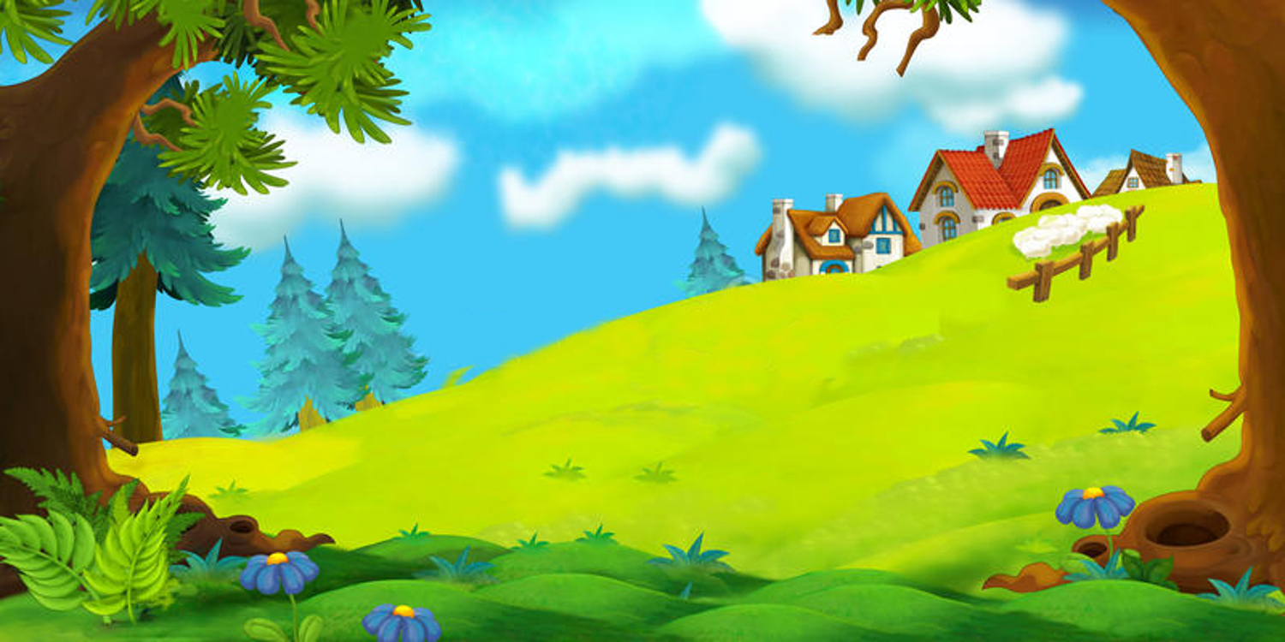
Số liền sau của 99 là
số nào?
A. 100
B. 89
C. 98
D. 90
ĐÚNG RỒI

Slide 15
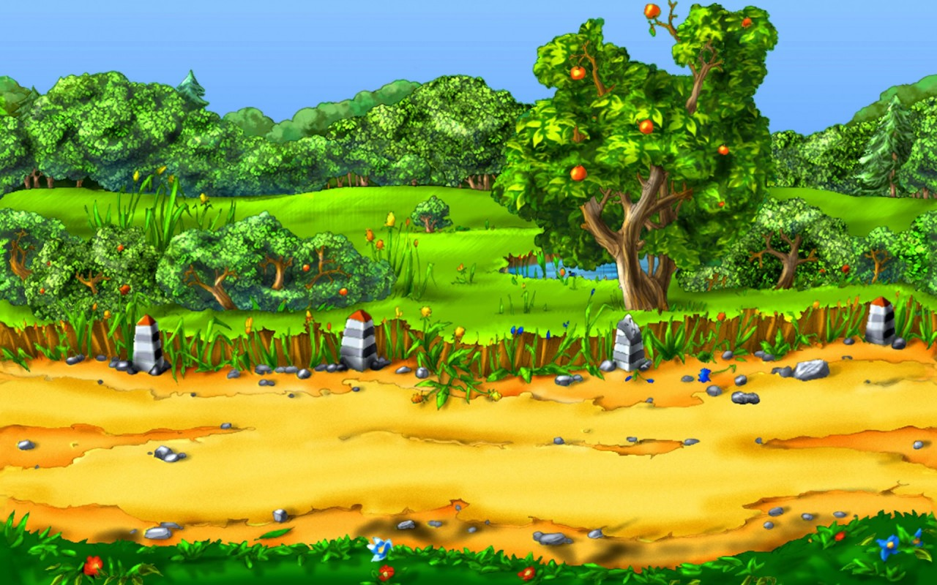
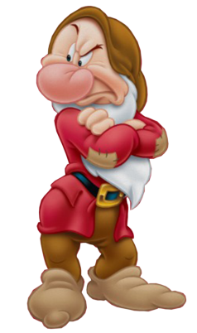
Số nào lớn vừa lớn hơn 8, vừa bé hơn 10
A. 11
B. 7
C.9
D. 8
ĐÚNG RỒI

Slide 16
Củng cố
bài học

Slide 17
Chín chục, ba đơn vị
là số:
A.90
B.93
C.39
D.30
ĐÚNG RỒI

Slide 18
Năm mươi lăm
viết số là
A.505
B.05
C.50
D.55
ĐÚNG RỒI

Slide 19
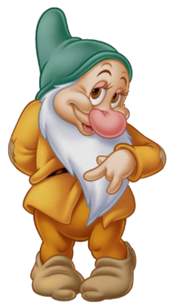
Số nào lộn ngược lại vẫn là chính nó?
A. 86
B.69
C. 66
D. 33
ĐÚNG RỒI

Slide 20
Số nào bé nhất có hai chữ số?
A.10
B. 11
C. 12
D.19
ĐÚNG RỒI

